Slide 1
Проект ’STAR BATTLE’

Slide 2
Идея
В наше время у многих людей плохо развита реакция, что способствует возникновению дополнительных проблем.
Данная игра призвана для улучшения реакции

Slide 3
Реализация:
Были использованы для данного проекта библиотека PyQt5
Для отрисовки была использована библиотека Pygame
Для подгрузки изображений и звуков была испльзована OS

Slide 4
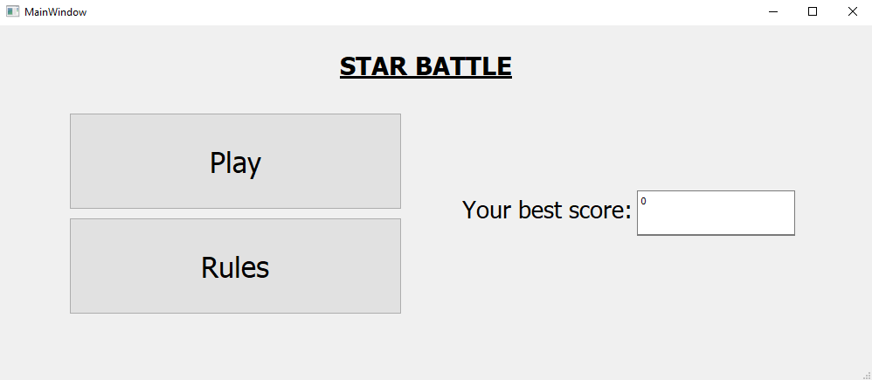
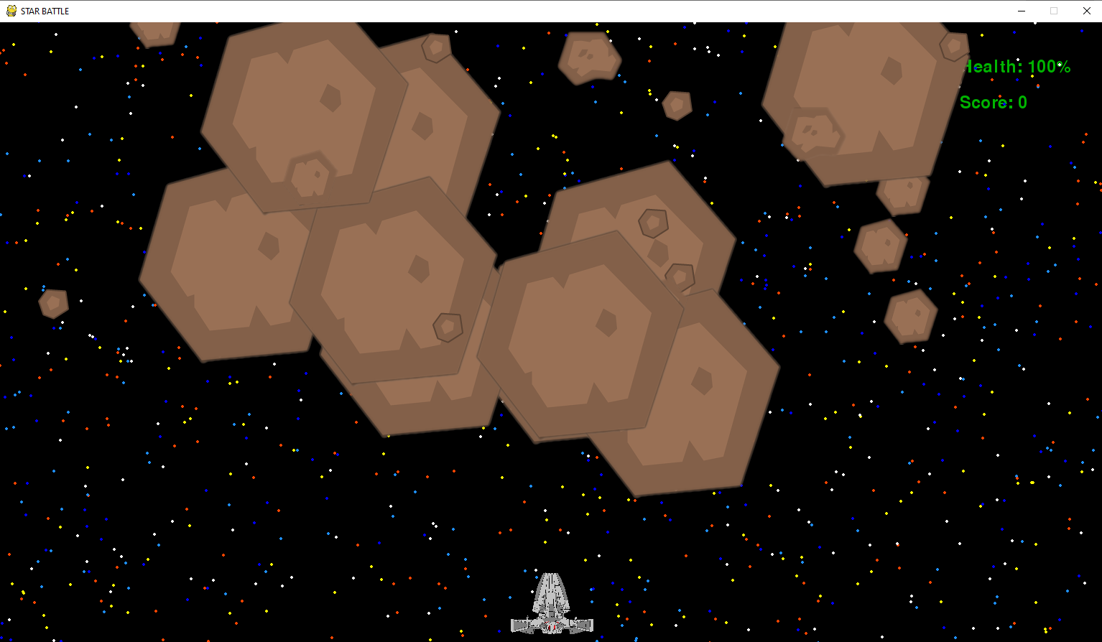
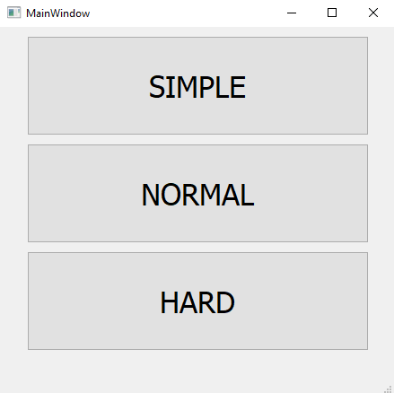
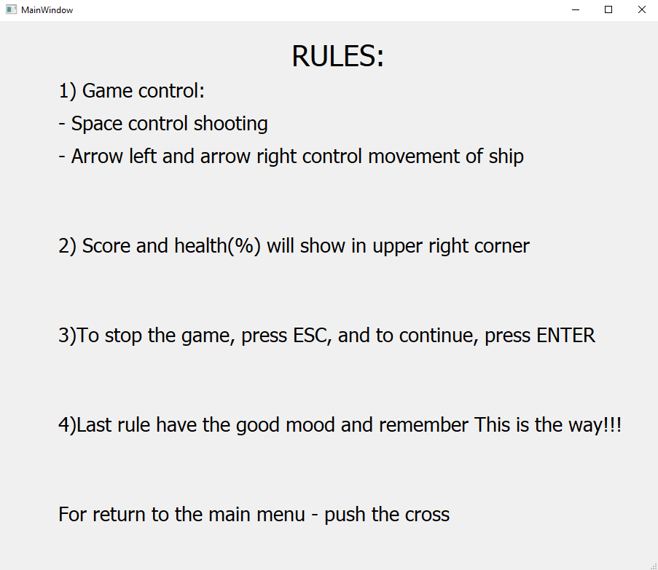
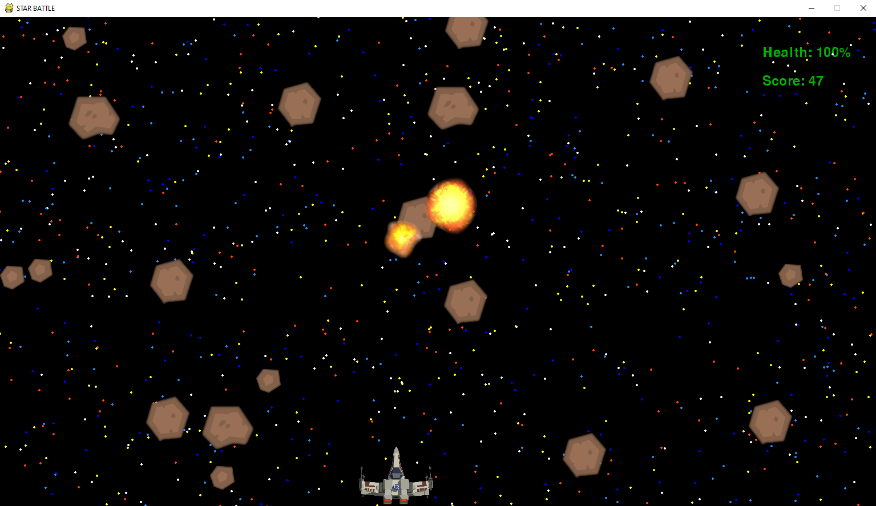
Скриншоты

Slide 5
Заключение
Плюсы:
- Данная программа может быть использована для улучшение человеческой реакции, что помогло бы избежать в будущем дополнительных проблем.
- В дальнейшем хотелось бы доработать более точное попадание снарядов в метеоры и реализовать магазин
Во время разработки данного проекта возникали с анимацией взрывов

Slide 6
Спасибо за внимание!

